Slide 1

Credit Scoring
Evaluación de riesgo de impago de los clientes de un banco
Diego Venegas Gonzalez
Mayo 2023

Slide 2
AGENDA
01 Contexto Comercial
02 Objetivos
03 Metadata
04 EDA
05 Modelamiento
06 Conclusiones

Slide 3

Contexto Comercial
Uno de los principales ingresos de los bancos son los préstamos a los clientes. La ganancia de los bancos radica en los intereses que le cobran por el préstamo, el cual varía para cada cliente y está sujeto a diferentes factores.
Uno de los factores más importantes es el
riesgo, y este se calcula por las distintas
variables que tiene el cliente, como por ejemplo su edad, sus ingresos mensuales, su historial crediticio, etc.
Sin embargo, existen algunos clientes a los cuales les prestan dinero y luego terminan incumpliendo los pagos, lo cual termina perjudicando a los bancos.
Esta práctica se ha vuelto algo frecuente en algunas personas, ya que saben que no hay cárcel por incumplimiento de pagos. Por lo tanto, se desea identificar a los clientes que van a incumplir los pagos para así minimizar las pérdidas del banco y la utilidad sea mayor.

Slide 4
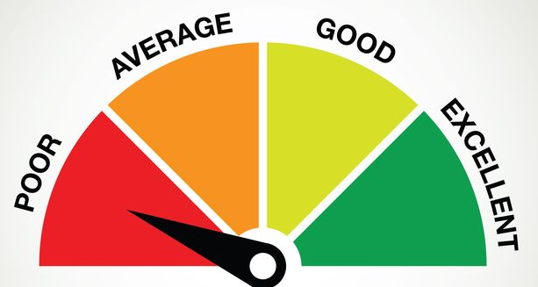
Objetivos
Objetivo Principal:
- Identificar a los clientes de un banco que tengan alto riesgo de incumplimiento de pago utilizando técnicas de data science y modelos de machine learning.
Objetivos Secundarios:
- Identificar los factores más influyentes en el riesgo de incumplimiento de pago
- Desarrollar un sistema automatizado para calificar el riesgo de impago de los clientes.
- Evaluar la precisión y eficacia del modelo
- Implementar soluciones para reducir el riesgo de impago
- Mejorar la toma de decisiones de la empresa en cuanto a la asignación de crédito a los clientes

Slide 5
Resumen Metadata
VARIABLES CUANTITATIVAS
VARIABLES CUALITATIVAS
RESUMEN
TARGET
DISCRETAS
- AGE
- PAY_1
- PAY_2
- PAY_3
- PAY_4
- PAY_5
- PAY_6
CONTINUAS
- LIMIT_BAL
- BILL_AMT1
- ……..
- BILL_AMT6
- PAY_AMT1
- ……..
- PAY_AMT6
- SEX
- EDUCATION
- MARRIAGE
24 VARIABLES
30000 REGISTROS
0 VALORES NULOS
DEFAULT (“1” SI NO PAGÓ Y “0” SI CUMPLIÓ EL PAGO)
77.9% PAGÓ - 22.1% NO PAGÓ

Slide 6
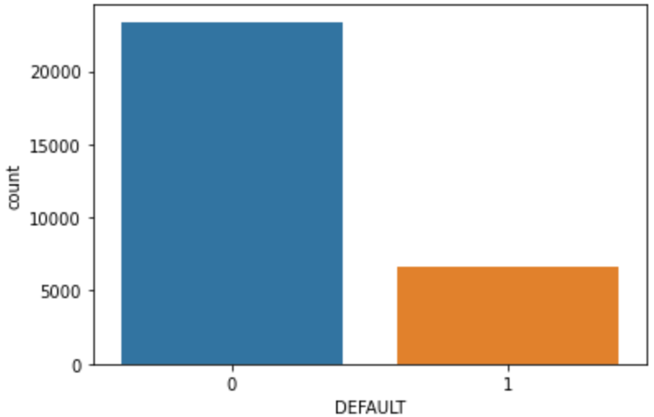
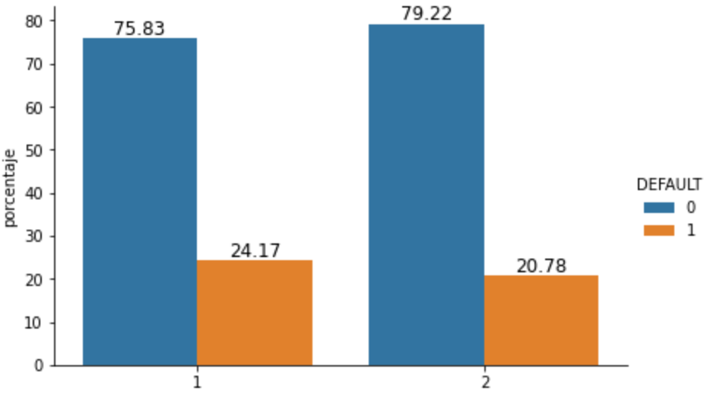
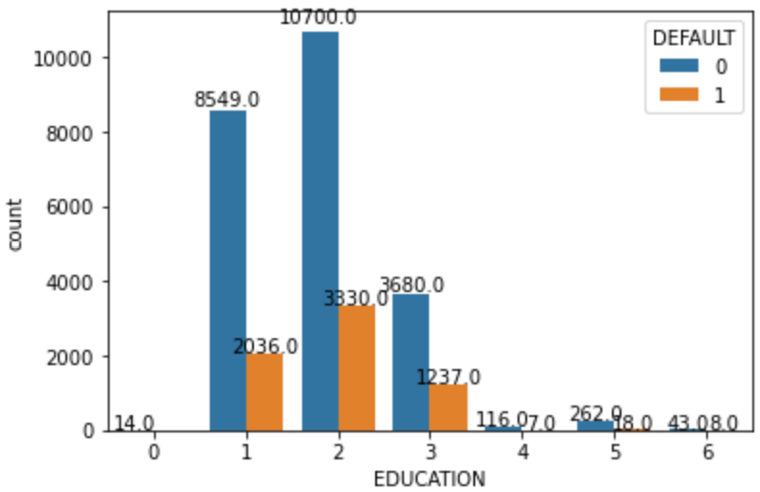
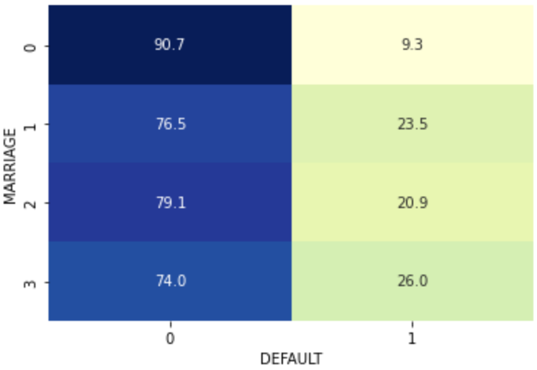
EDA
Variable Target
Sexo vs target (en %)
Nivel de educación vs target
Marriage vs target (en %)

Slide 7
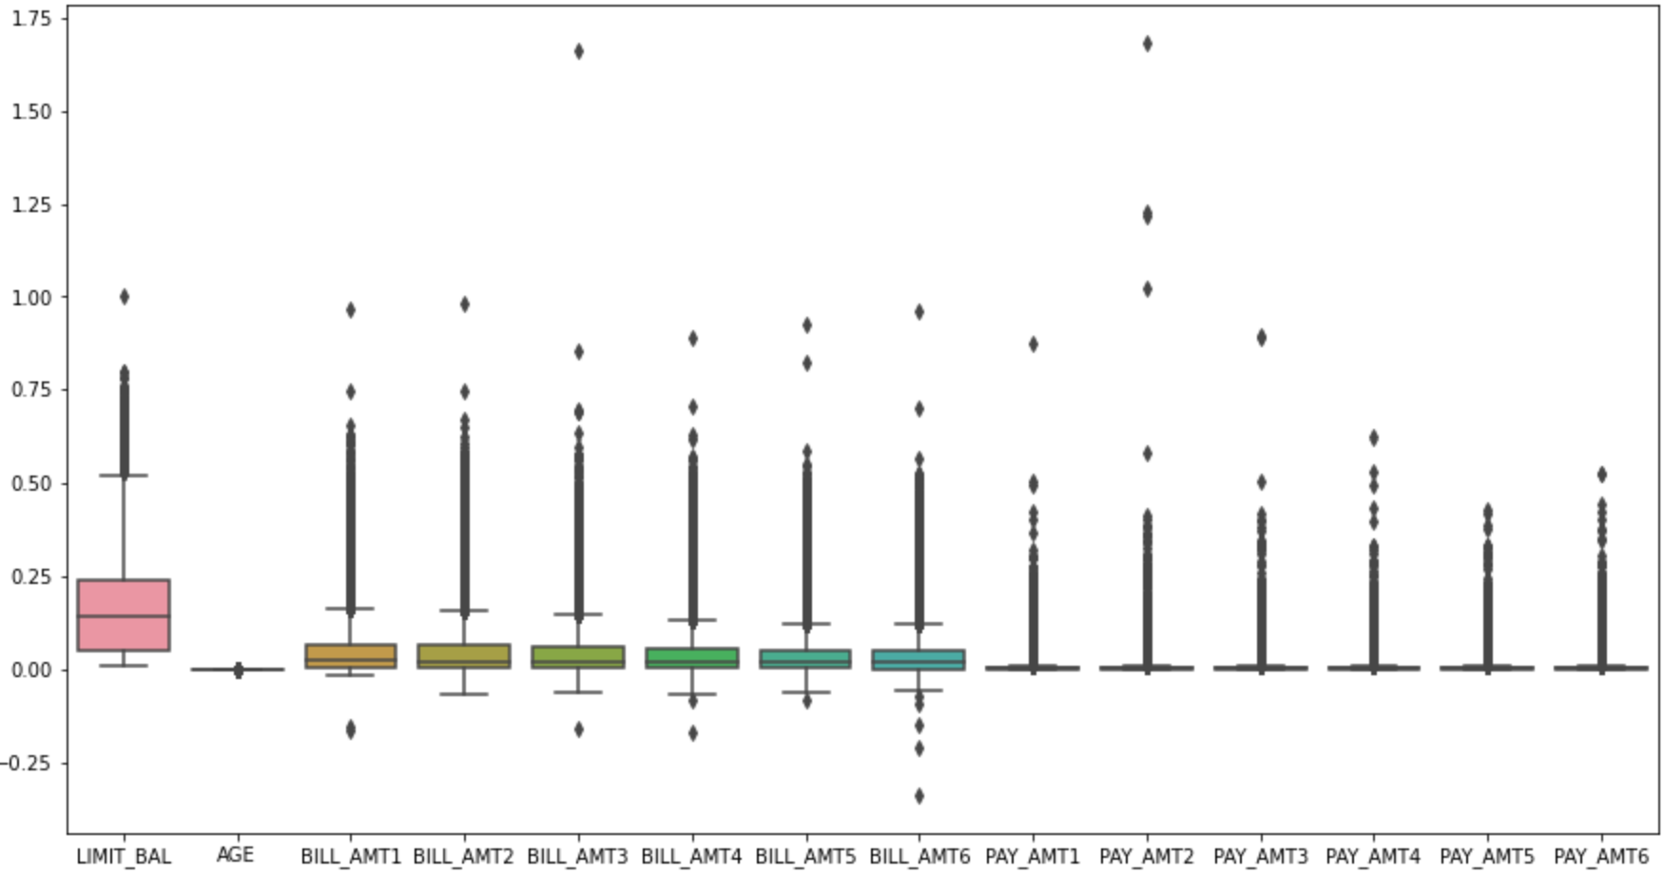
EDA
Evaluación de outliers:
Las variables numéricas sí tienen muchos outliers que podrían eliminarse según el tratamiento que corresponda para cada variable, pero en este caso he decidido no eliminar los outliers para mantener la data en su estado natural, y además la data no tenía datos nulos, por lo tanto se decidió conservar todas las columnas.

Slide 8

EDA
Insights del EDA:
En cuanto al sexo:
- Son más varones que incumplen los pagos que mujeres
- Hay diferencias entre la cantidad de meses que impaga un hombre que una mujer
- Hay diferencias entre el monto promedio mensual que pagan los hombres y las mujeres
En cuanto al nivel de estudios:
- A mayor nivel de estudios, más incumplen los pagos
- Hay diferencias entre el monto promedio mensual que pagan según su nivel educativo
En cuanto al estado civil:
- Hay diferencias entre el monto promedio mensual que pagan según su estado civil

Slide 9
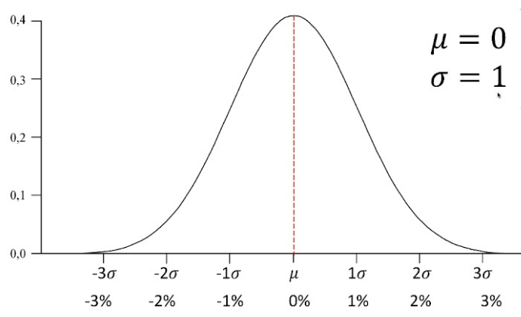
Modelamiento
Estandarización:
Antes de empezar a modelar se decidió estandarizar los datos
para evitar problemas con la magnitudes de los datos y varianza.
Usé StandardScaler() para uniformizar los valores del dataset.
Balanceo de datos:
Al ver que la target estaba desbalanceada se consideró la opción de balancearla con SMOTE. Se realizó pero los resultados finales fueron mejores cuando usé directamente el StratifiedKFold() sin usar el SMOTE. Por alguna razón el uso del SMOTE me llevaba al sobreajuste (considero que fue porque ya eran muchos datos sintéticos).

Slide 10
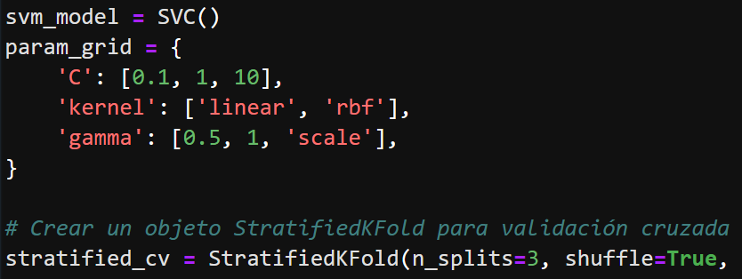
Modelamiento
Después de intentar con diferentes algoritmos se optó por usar el Support Vector Machine, ya que nos daba mejores métricas en general.
Este algoritmo lo teníamos con sobreajuste y tuvimos que usar Grid Search para mejorar las métricas y tener un modelo más generalizado.
Lamentablemente mis recursos computacionales no me
permitieron correr un grid search con más parámetros a probar,
y además solo pude hacerlo con 3 splits en la validación cruzada
(StratifiedKFold), de lo cual resultaron 54 iteraciones (más de eso ya mi laptop se colgaba).
Los mejores hiperparámetros fueron los siguientes:

Slide 11
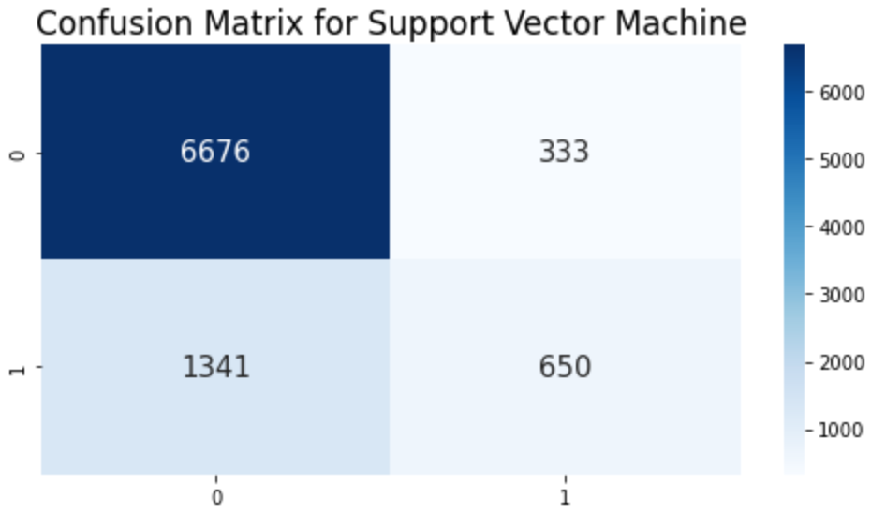
Modelamiento
Para evaluar el desempeño del modelo empezamos analizando la matriz de confusión:
Según esta matriz, el modelo está identificando relativamente bien los casos de impago (Clase 1) con un alto número de Verdaderos Positivos (6676), lo que es bueno. Sin embargo, también está cometiendo un número considerable de Falsos Positivos (333), lo que podría ser perjudicial.
En resumen, aunque el modelo tiene un buen rendimiento en términos de identificar impagos reales, también está aprobando crédito a clientes de alto riesgo, lo que es preocupante.

Slide 12
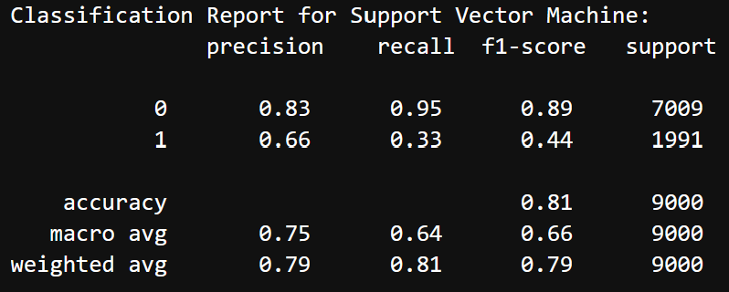

Modelamiento
Clase 0 (Clientes que pagan su deuda): El modelo tiene una alta precisión (0.83), lo que indica que es confiable al predecir que los clientes pagarán su deuda. Además, su recall (0.95) es alto, lo que significa que identifica eficazmente a la mayoría de los clientes que pagan.
Procedemos con el análisis de las métricas del modelo:
Clase 1 (Clientes que no pagan su deuda): La precisión aquí es más baja (0.66), sugiriendo que el modelo pronostica algunos falsos positivos, es decir, clientes que se prevé que no pagarán pero sí lo hacen. El recall aquí es bajo (0.33), lo que indica que el modelo no detecta bien a todos los clientes que no pagan.
F1-Score Ponderado: La medida combinada del F1-score (0.79) es aceptable en general, pero debe tenerse en cuenta que esta cifra se ve influenciada por la desigualdad en la distribución de clases.

Slide 13


Modelamiento
Validación del Accuracy en los datos de test y de train:
Los resultados muestran que el modelo tiene una precisión alta en ambas datas, la de train(0.826) y la de test (0.814), lo que significa que no hay un sobreajuste y podría tener una generalización adecuada. La ligera diferencia entre estas precisiones indica que el modelo no está memorizando los datos de entrenamiento y puede aplicar sus conocimientos a nuevos datos.

Slide 14

Conclusiones
La estandarización de los datos mediante StandardScaler ayudó a
uniformizar las magnitudes de las variables, mientras que el
balanceo de datos permitió mejorar las métricas en la clase 1, lo
cual era fundamental para identificar a los clientes que no pagan.
Se optó por el Support Vector Machine debido a su mejor desempeño general en métricas. Esto sugiere que SVM es adecuado para abordar este problema de score crediticio, aunque el requerimiento computacional podría ser mayor.
A pesar del sobreajuste inicial, se logró mejorar el SVM utilizando Grid Search para encontrar los mejores hiperparámetros. Esto resultó en un modelo más equilibrado y generalizado.
La evaluación del modelo a través de la matriz de confusión y las métricas de precisión, recall y F1-score proporciona una visión integral de su rendimiento. Si bien el modelo identifica en gran medida los impagos reales (Clase 1) con un alto recall, también está emitiendo algunos falsos positivos, lo que sugiere una necesidad de afinamiento adicional. Sin embargo, el F1-score ponderado es aceptable y muestra una capacidad moderada de generalización.

